Slide 1
Электронные Ветеринарные сопроводительные документы (ЭлВСД):
тестирование новых категорий
28.05.2019

Slide 2
Действия Поставщиков для корректной приемки с 01.07
Предоставить мастер-данные: guid Меркурия номенклатуры (слайд 3)
Корректно заполненный ЭлВСД (слайд 4)
Распечатанный краткий список ЭлВСД (к определенным категориям товаров, см. доп. соглашение)
Отправить ЭлВСД до начала приемки
Внимание!!! До 01.07.2019 ОКЕЙ не будет отказывать в поставках товара новых категорий, даже при отсутствии корректно оформленного ЭлВСД
Есть вопросы? Ответит Центр Компетенций evsd@okmarket.ru

Slide 3
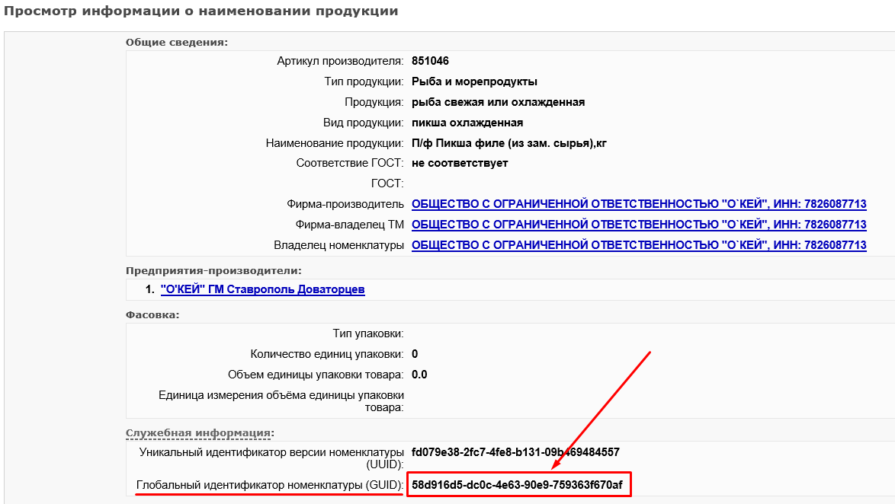
Что такое guid Меркурия?

Slide 4
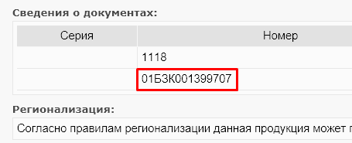
Корректно заполненный ЭлВСД Для ОКЕЙ содержит следующие параметры:
Детально правила заполнения ЭлВСД и работы с ними прописаны в Дополнительном Соглашении к договору поставки.
Номер Заказа
Номенклатура (guid Меркурия)
Потребительский и торговый уровень упаковки
- поставка штучного товара в партиях во 2-м потребительском уровне и 4-м торговом (короба) уровне упаковки
- поставка весового товара в партиях на 4-м торговом (короба) уровне упаковки

Slide 5
Список товаров подлежащих ветеринарному надзору
с 01.07.2019
Консервы из мяса и птицы, в т. ч. Пюре;
Консервы из рыбы и морепродуктов;
Паштеты мясные и рыбные;
Снэки и морепродукты;
Студни, холодцы
Сало, шпик
Креветки и ракообразные (вареные)
Ракообразные не только вареные,
но и сушеные, соленые, копченые, мороженные
Мука из ракообразных,
Молоко сгущенное
Масло сливочное
Плавленые сыры
Сыры твердые и рассольные, творожные
Икра всей рыбы в т. ч. имитированная
Пресервы рыбные
Сурими
Моллюски сушенные, соленные или в рассоле
Водные беспозвоночные копченные не подвергнутые тепловой обработке или подвергнуты до или в процессе копчения и мука из них

Slide 6
Порядок тестирования ЭлВСД при поставках на МАГАЗИНАХ
ШАГ 1
Направить на ящик evsd@okmarket.ru:
Перечень SKU для тестирования (достаточно 2 – 5 позиций)
Идентификатор номенклатуры в справочнике ГИС Меркурий (guid Меркурия) по SKU из пункта выше
ШАГ 2
Получить подтверждение от evsd@okmarket.ru, что можно формировать тестовый заказ согласно требованиям компании
ШАГ 3
После формирования заказа выслать на evsd@okmarket.ru
Идентификатор ВСД (uuid), выписанного в наш адрес для проверки корректности заполнения
Дату и время ожидаемой поставки
После тестирования Поставщик и его заказы в наших системах ветеринарные. При наличии ошибок в выписанных ВСД/ при отсутствии ВСД будут приходить уведомления об ошибках.

Slide 7
Порядок тестирования ЭлВСД при поставках на РЦ
ШАГ 1
Направить на ящик evsd@okmarket.ru:
Перечень SKU для тестирования (достаточно 2 – 5 позиций)
Идентификатор номенклатуры в справочнике ГИС Меркурий (guid Меркурия) по SKU из пункта выше
Сегментированный ШК на SKU
ШАГ 2
Получить подтверждение от evsd@okmarket.ru, что сегментированный ШК корректный и можно формировать тестовый заказ согласно требованиям компании
Без корректно оформленного сегментированного ШК тестирование не начнется!!
ШАГ 3
После формирования заказа выслать на evsd@okmarket.ru
Идентификатор ВСД (uuid), выписанного в наш адрес для проверки корректности заполнения
Дату и время ожидаемой поставки
Тестовая поставка на РЦ должна быть по будням с 9 до 18!!

